Slide 1
어셈블리 과제 발표
2021563060 정미주

Slide 2
사용 환경
운영체제: Windows 10
개발도구: Visual Studio 2022
언어: C, x86 Assembly (MASM)

Slide 3
프로젝트 진행
1. Assembly 단독 실행 프로그램 (.exe)
2. 정적 라이브러리 (.lib) 생성
3. DLL 프로젝트 생성

Slide 4
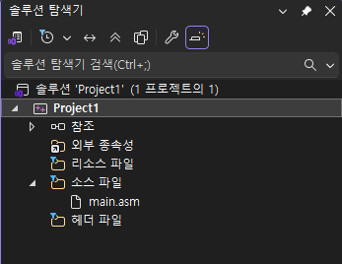
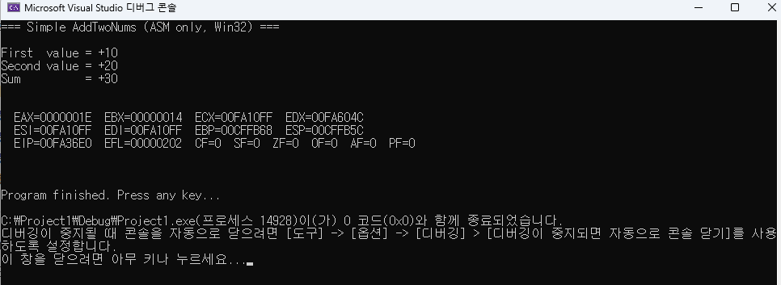
1. Assembly 단독 실행 프로그램 (.exe)
두 정수를 더하는 간단한 프로그램을 구현
main.asm 내부에서 직접 값(push 10, push 20)을 스택에 전달
AddTwoNums 함수 호출
결과 출력

Slide 5
2. 정적 라이브러리 (.lib) 생성
Assembly 함수(AddTwoNums)를 정적 라이브러리(AddLib.lib) 형태로 분리
--- <구성> ---
AddLib 프로젝트
AddTwoNums.asm
결과물: AddLib.lib
AsmExe 프로젝트
main.asm
-------------
링커 설정을 통해 AddLib.lib를 추가 종속성으로 연결

Slide 6
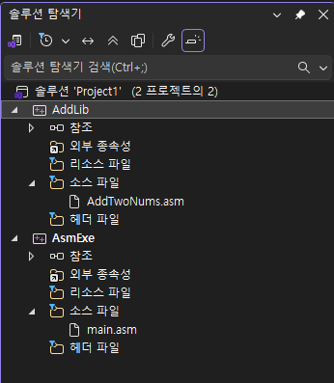
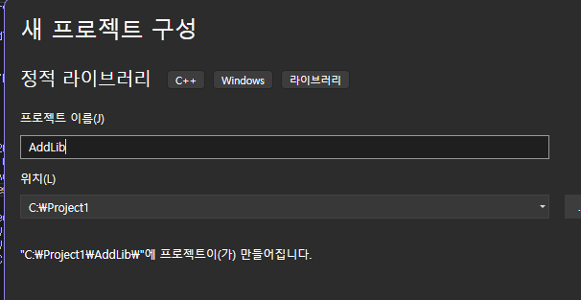
2. 정적 라이브러리 (.lib) 생성

Slide 7
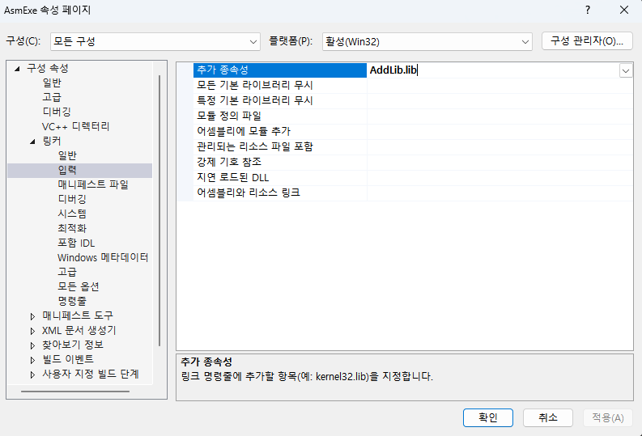
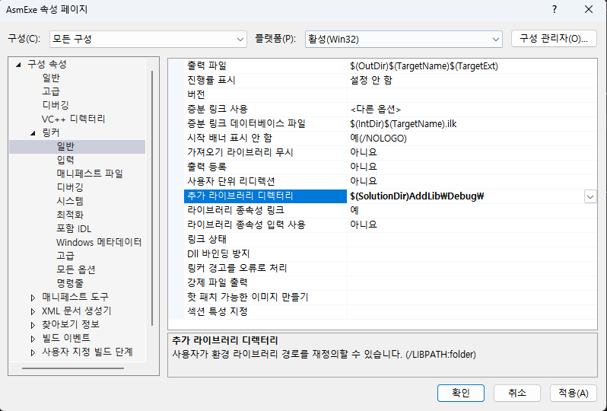
2. 정적 라이브러리 (.lib) 생성
정적 라이브러리를 실행 파일에 연결하는 설정

Slide 8
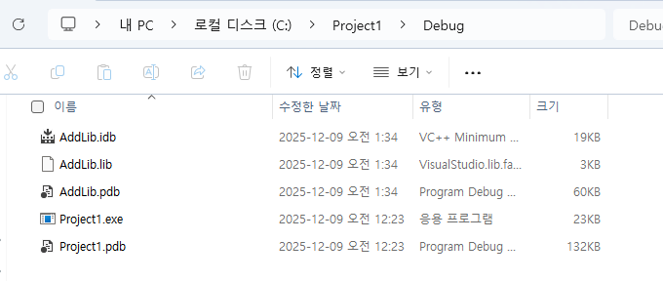
2. 정적 라이브러리 (.lib) 생성
Debug 폴더에 AddLib.lib (정적라이브러리) 생성 확인

Slide 9
2-1. 정적 라이브러리 연동 실행
AsmExe 프로젝트에서 AddLib.lib를 링크하여 Assembly 함수 호출
링커 → 입력 → 추가 종속성
AddLib.lib 정상 빌드 및 실행 확인

Slide 10
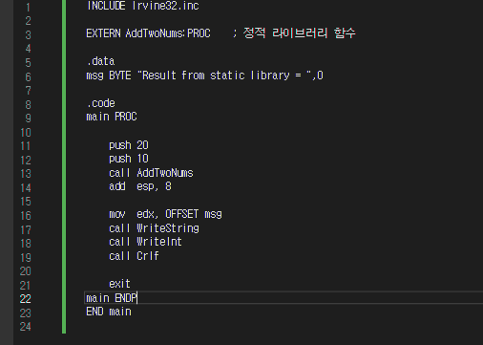
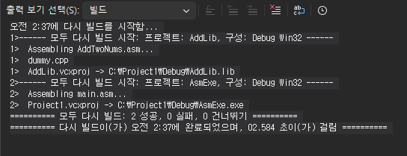
2-1. 정적 라이브러리 연동 실행
정적 빌드 성공
EXE에서 LIB 함수 호출 코드

Slide 11
3. DLL 프로젝트 생성
동일한 Assembly 코드(AddTwoNums.asm)를 사용하여 동적 라이브러리(.dll) 로 빌드
Assembly 코드를 DLL로 빌드하여 외부 C 프로그램에서 호출 가능하도록 구성

Slide 12
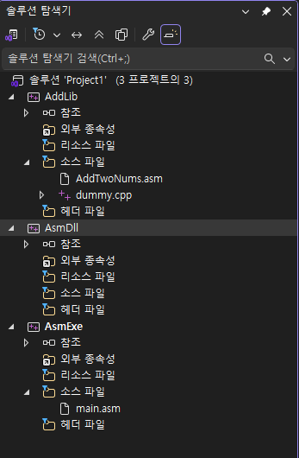
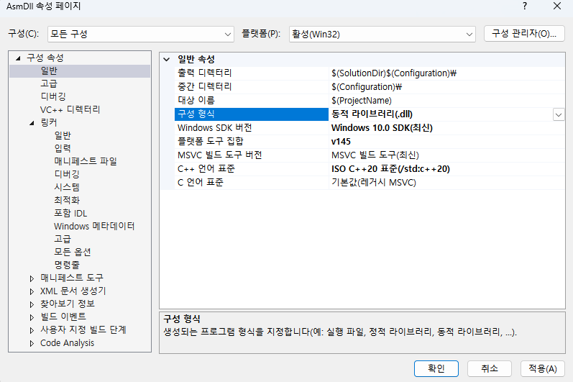
3. DLL 프로젝트 생성
AsmDll 프로젝트 생성 / 속성을 동적 라이브러리(.dll)로 변경

Slide 13
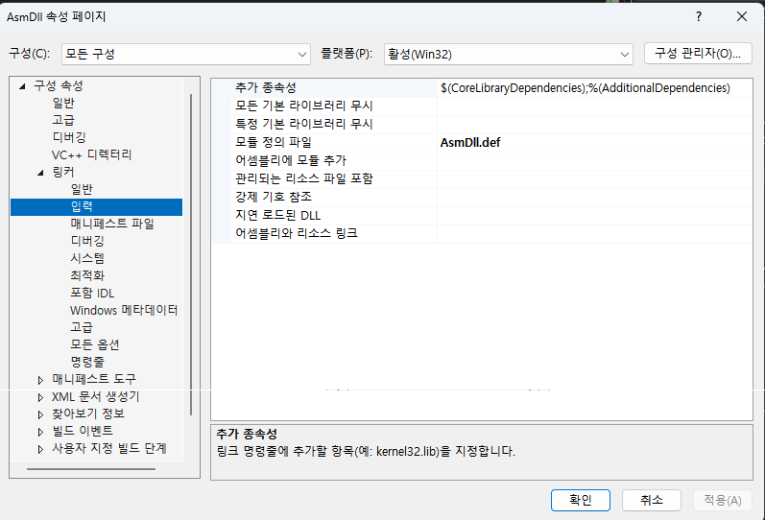
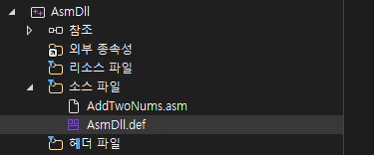
3-1. DLL Export
DEF 파일 또는 PUBLIC + EXPORT 설정으로 함수 노출
AddTwoNums.def 사용
모듈 정의 파일로 AsmDll.def를 지정
AddTwoNums 함수를 EXPORTS 항목에 명시

Slide 14
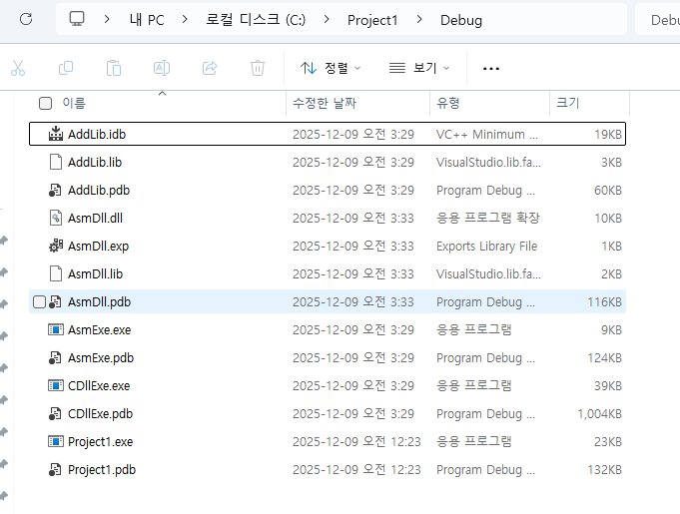
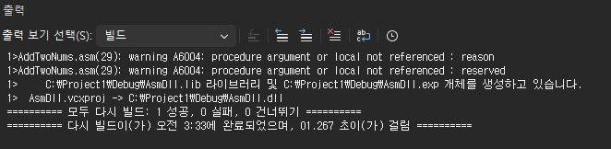
3-2. DLL 빌드 결과
빌드 성공 시 Debug 폴더에 다음 파일 생성
AsmDll.dll
AsmDll.lib

Slide 15
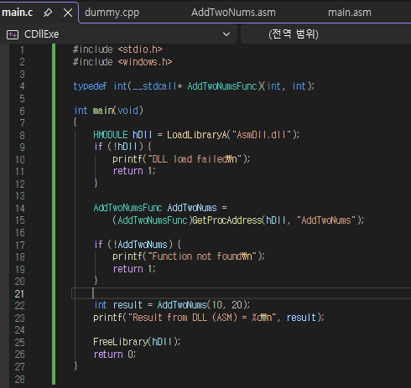
3-3. C 프로그램에서 DLL 사용
C 언어 기반 실행 파일에서 Assembly DLL을 호출
- __stdcall 호출 규약 사용
main.c
LoadLibrary로 AsmDll.dll을 로드하고
GetProcAddress를 통해 AddTwoNums 함수를 가져옵

Slide 16
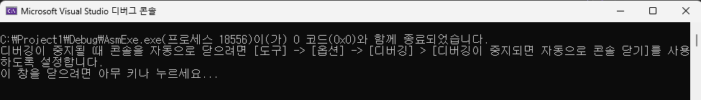
최종 실행 결과
DEF 파일 또는 PUBLIC + EXPORT 설정으로 함수 노출
AddTwoNums.def 사용
AddTwoNums(10, 20)을 호출하면 DLL 내부의 Assembly 코드가 실행되고 결과가 출력

Slide 17
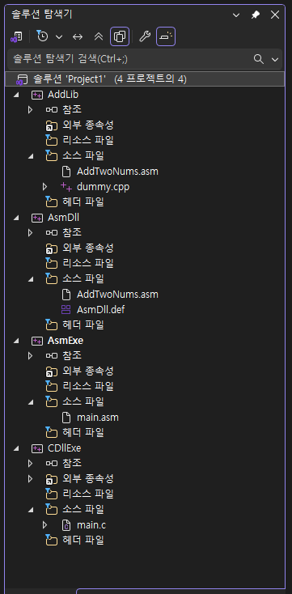
최종 구조

Slide 18
점수 : 8점
핵심을 모두 포함
문제없이 완벽 실행

Slide 19
감사합니다.

